Slide 1






UBND PHƯỜNG HƯNG ĐẠO
TRƯỜNG TIỂU HỌC HƯNG ĐẠO
Giáo viên: Đào Thị Hằng
Lớp: 2A5

Slide 2

  Xin chào tất cả các con!

Slide 3












CHƠI TRỐN TÌM
CÙNG BẠCH TUYẾT VÀ 7 CHÚ LÙN

Slide 4








11 - 5 = ?
A.4
B.7
C.5
D. 6
ĐÚNG RỒI

Slide 5



13 - 3 - 5 = ?
A.6
B.5
C.8
D.7
ĐÚNG RỒI

Slide 6



15 - 8 = ?
A.7
B.6
C.9
D.8
ĐÚNG RỒI

Slide 7




Bài 12:
Bảng trừ (qua 10)

Slide 8

TIẾT 1

Slide 9

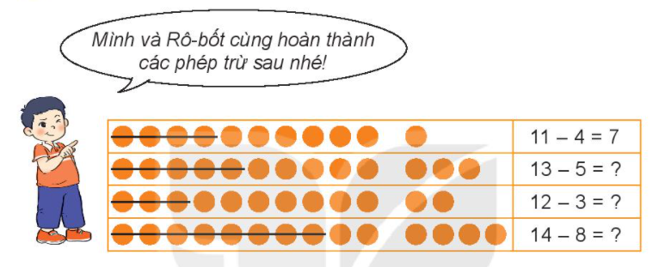
8
9
6

Slide 10
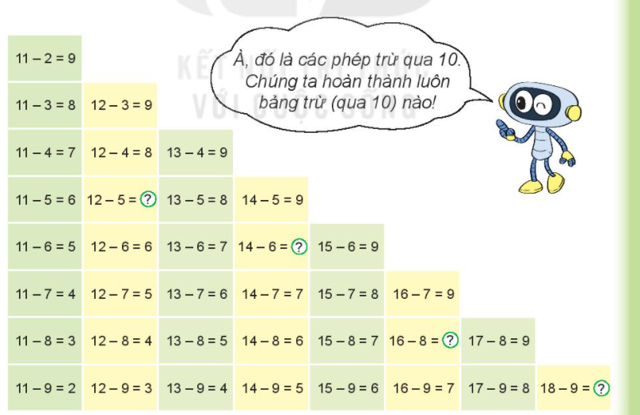
7
8
8
9

Slide 11

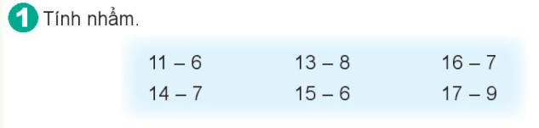
= 5
= 5
= 9
= 7
= 9
= 8

Slide 12
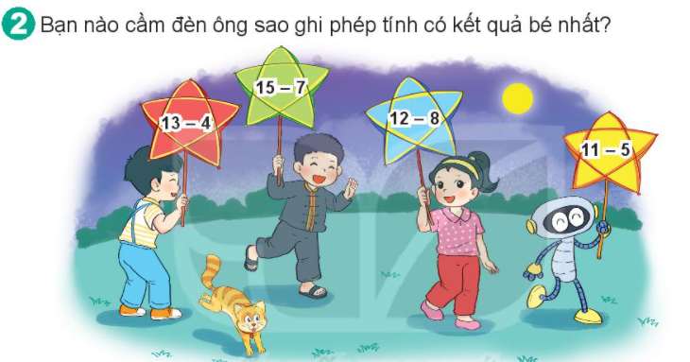
= 4

Slide 13
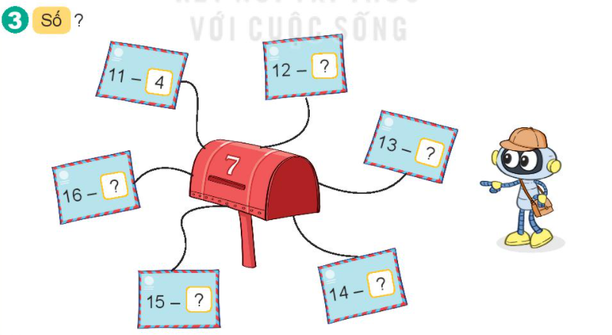
5
6
9
7
8

Slide 14

CHÀO TẠM BIỆT

